Slide 1
Projet Abri Vélo Sécurisé
Besoins – Définition Préliminaire
Jean-Christophe LE CLEC’H, Marc Dexet (IAS)

Slide 2
Recensement des Besoins
Capacité
  Places IAS → 25-30
  Places DGSA RH → ?
  Places DAPI → 2
  TOTAL → 30-40 places fermées
  Plus 5-6 places sous un auvent, donc dans une partie non fermée, pour les visiteurs
Racks double-étage de préférence pour limiter la surface au sol
Avec aide au levage (beaucoup de retour d’expérience très positifs de la part des usagers RATP, système robuste et pas excessivement onéreux)
Systèmes d’attache au cadre, et pas seulement aux roues
Pas de parois entièrement opaques pour limiter les risques de vol en cas de brèche (les voleurs doivent être visibles depuis l’extérieur)

Slide 3
Options (1/2)
Système d’accès
  Par badge
    Avantages : le plus sûr, nominatif, contrôle des allées et venues
    Inconvénients : cher à l’achat + abonnement mensuel
  Par clé
    Avantages : sûr
    Inconvénients : clés perdues, chères à remplacer
  Par digicode
    Avantages : pas cher
    Inconvénients : le moins sûr, changement de code réguliers à communiquer
Boitiers de rechargement pour VAE
  Nécessaire
Borne de gonflage automatique
  Pas obligatoire

Slide 4
Options (2/2)
Casiers individuels
  Pas vraiment nécessaires
  Risque de vols
Fente de maintien du vélo en entrée d’abri
Système de vidéosurveillance
Panneaux d’affichage
Auvents
…

Slide 5
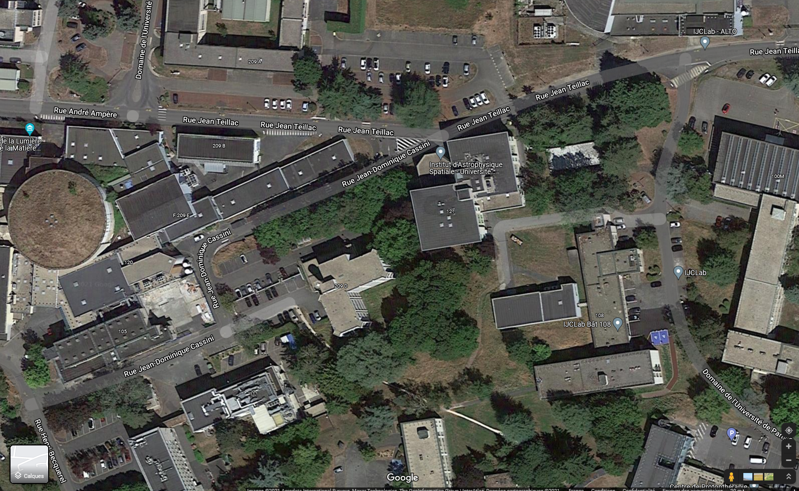
Localisations Potentielles
Localisation

Slide 6
Encombrement
Suivant les sociétés déjà contactées,
Entraxe au choix de 35 / 40 / 50 cm
Société Altinnova
  Modèle ALTAO
    18 places : 4.2 x 4.2 x 3.1m
    36 places : 6.3 x 4.2m x 3.1m
  Modèle Cigogne
    Module 20 places : 6.3 x 2.54 x 3.0m
Société Abris Plus
  Modèle NOMAD
    Module 20 places : 6.04 x 2.4 x 2.91m
  Modèle FLEURY
    12 places : 5 x 3 x 2.1 (simple étage)
  Modèle Modul’ère
    16 places : 4 x 4 x 3.06
    32 places : 6.5 x 4 x 3.06

Slide 7
Budget / Financement
Devis reçus en 2020 de la Société Altinnova
  Modèle ALTAO 36 places 35-38 k€ (avec 8 prises de recharge VAE)
  Modèle Cigogne 43-46 k€ (idem)
              + 3.3 k€ pour le système par badge
  Programme ALVEOLE
    Date limite inscription 30/07/21
    Date limite installation matériel 12/11/21
    Fin du programme le 31/12/21
    Pas de reconduction annoncée pour l’instant

Slide 8
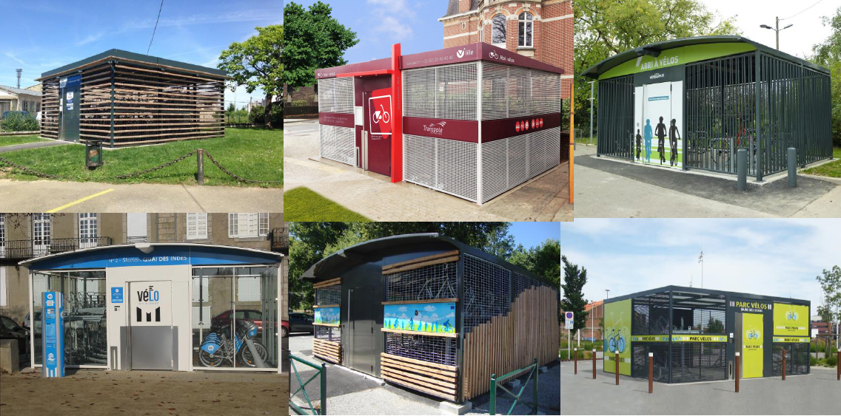
Habillage / Aspect Extérieur (1/6)
Beaucoup de possibilités, de solutions proposées :
    Toiture plate avec gouttières ou bombée, barreaudage bois+grille / métal (vertical, horizontal ou aléatoire) / verre / tôle perforée nervurée / …
Société Altinnova
  Modèle ALTAO :

Slide 9
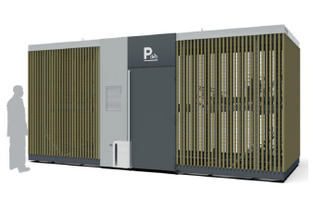
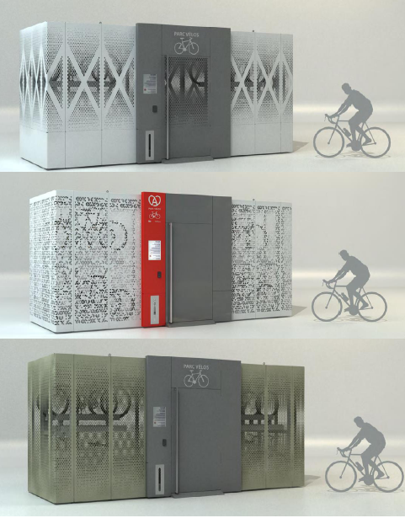
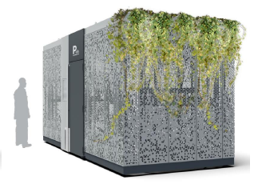
Habillage / Aspect Extérieur (2/6)
Société Altinnova
  Modèle Cigogne :

Slide 10
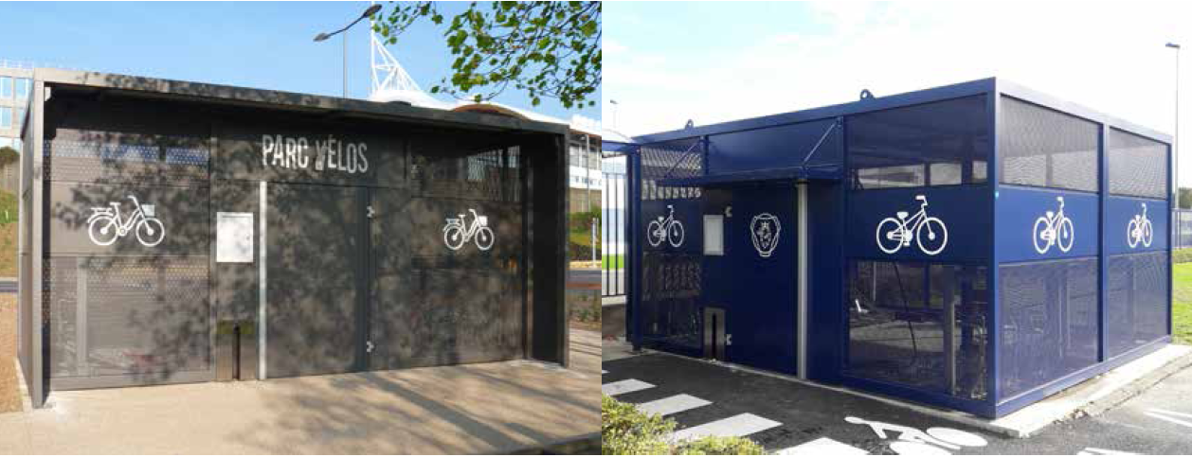
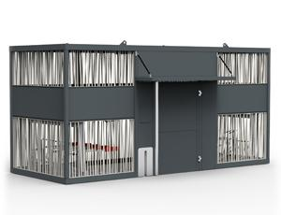
Habillage / Aspect Extérieur (3/6)
Société Abri-Plus
  Modèle NOMAD :

Slide 11
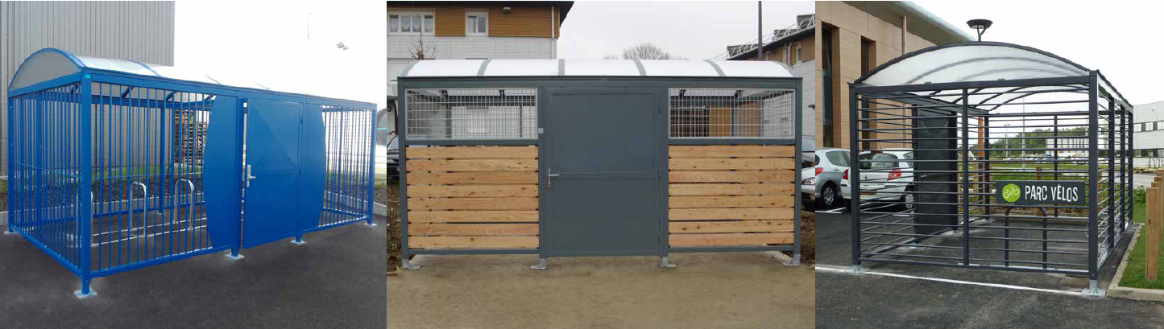
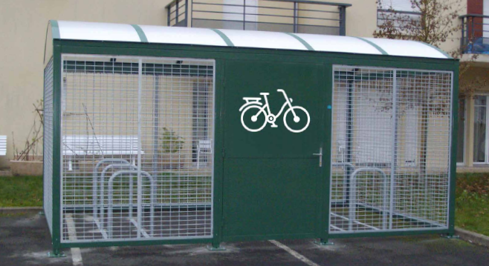
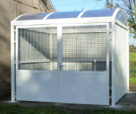
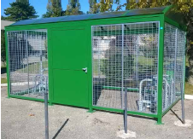
Habillage / Aspect Extérieur (4/6)
Société Abri-Plus
  Modèle FLEURY :

Slide 12
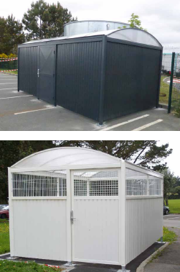
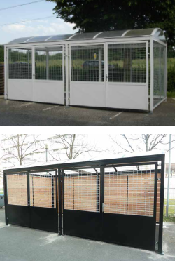
Habillage / Aspect Extérieur (5/6)
Société Abri-Plus
  Modèle FLEURY :

Slide 13
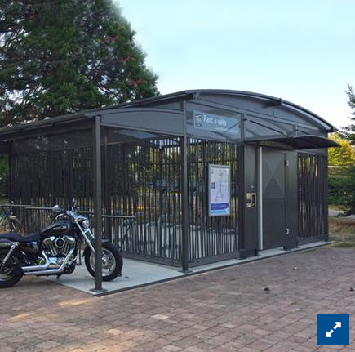
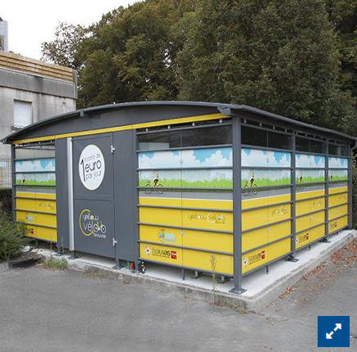
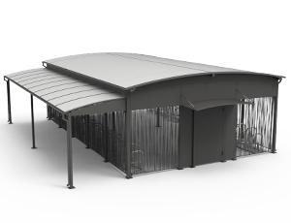
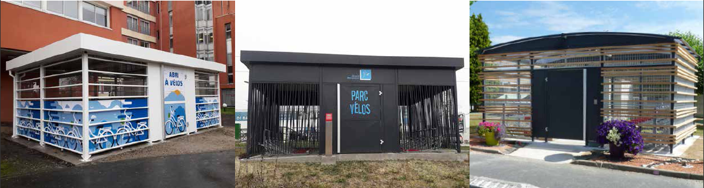
Habillage / Aspect Extérieur (6/6)
Société Abri-Plus
  Modèle Modul’ère :

